Slide 1
Нове життя старим речам
Міні-проєкт
“Нове життя старим речам”
7 клас

Slide 2
Мета уроку:
Даний проєкт змусить замислитись над тим, як можна зменшити свій екологічний слід та спробувати перетворити побутові відходи у творчу діяльність.
Формувати активну соціальну позицю, почуття особистої і колективної відповідальності до життя в демократичному суспільстві.
Вчити учнів використовувати різноманітні матеріали для виготовлення поробок з речей, які відслужили; усвідомлювати необхідність бережливого ставлення до речей.
Виховувати потребу проявити себе в різноманітних видах творчої діяльності;
виховати екологічну культуру особистості, почуття особистої відповідальності за охорону довкілля, любові до рідного краю.

Slide 3
Старим речам – нові ідеї
Взагалі, непридатний матеріал надає великі можливості для фантазування. Процес створення виробів з непридатного матеріалу включає в роботу уяву і фантазію.
Сьогодні ознайомитеся, як можна подовжити життя предметам вжитку, виготовленим з пластику, а саме пластиковим пляшкам та одноразовим ложкам.
Також ознайомитеся з цікавими ідеями для облаштування подвір’я чи зони кімнатних квітів.

Slide 4
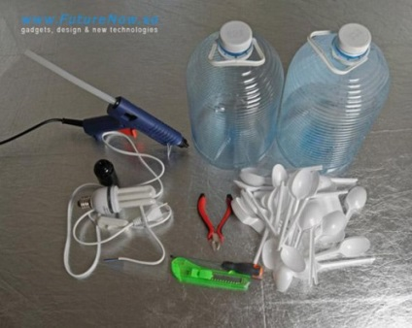
Абажур для лампи
Зроби своїми руками абажур для лампи використовуючи 5-літрову пластикову пляшку, гарячий клей і одноразові ложки.

Slide 5
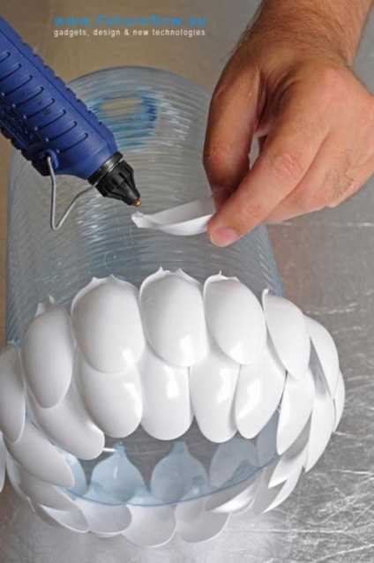
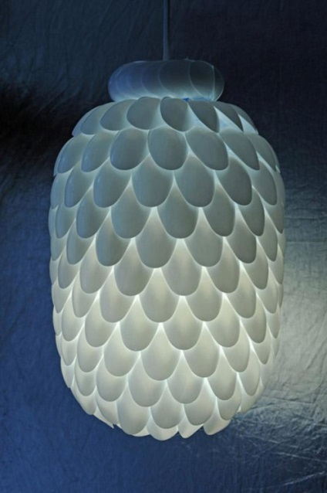
Абажур для лампи

Slide 6
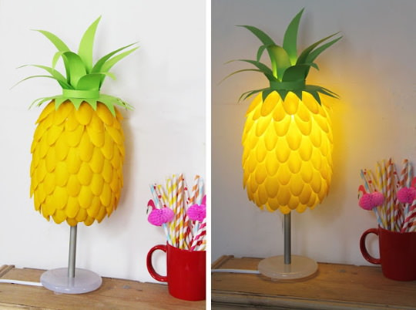
Настільна лампа-ананас

Slide 7
Матеріали та інструменти:
коло, вирізаний з товстої фанерної дошки (діаметр 10-15 см);
обрізок пластикової труби (15 см) або алюмінієва втулка з картриджа від тонерного принтера;
провід з вилкою 1,5 м (можна відрізати від старого подовжувача);
дриль та свердло плоске, рівну діаметру труби або втулки;
цоколь для лампи;
світлодіодна лампа;
прозора пляшка об’ємом 3 л;
наждачний папір;
лак для дерева;
4 силіконових ніжки для підставки;
зелений фетр;
нитка і голка;
100-150 пластикових ложок жовтого кольору;
жовта аерозольна фарба;
клей-пістолет;
товста дріт 50 див.

Slide 8
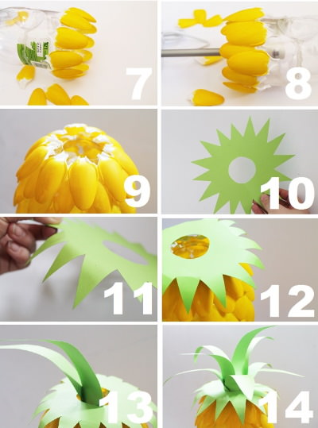
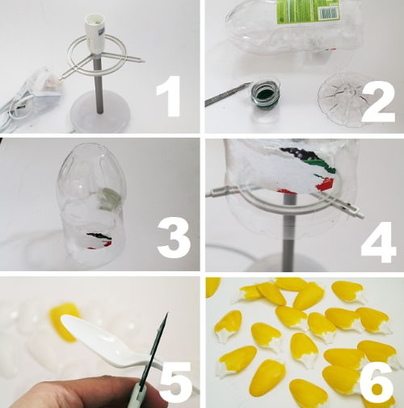
Покрокова інструкція

Slide 9
У центрі дерев’яного круга просвердлити наскрізний отвір. Наждачним папером обробити краї і всю поверхню майбутньої підставки. Покрити круг лаком зверху і дати просохнути. Знизу приклеїти силіконові ніжки.
Трубу або втулку пофарбувати з балона і дати просохнути. Потім змастити 1 кінець клеєм і вставити в отвір на підставці. Важливо, щоб із зворотного боку краї трубки не стирчали.
Від пляшки відрізати дно і шийку. Із дроту зробити каркас. Який буде утримувати пляшку. Його можна оформити у вигляді спіралі і зафіксувати клеєм на трубці так, щоб отвір залишилося відкритим.
Провід протягнути під підставкою і витягнути з трубки. З’єднати з патроном. Патрон приклеїти до трубці гарячим клеєм.
Пляшку поставити на дротяний каркас і закріпити клеєм, промазавши його нижні краї зовні і зсередини.
Якщо ложки білі, то їх потрібно пофарбувати. Всі ручки відрізати під основу. Потім приклеїти на пляшку рядами, маючи в шаховому порядку. Опукла сторона повинна бути лицьового. Важливо прикріплювати кожну ложку внапуск. В самій широкій частині «ананаса» вони повинні сильніше накладатися один на одного, а коли форма йде на звуження, навпаки, потрібно приклеювати їх трохи далі.
Листя роблять з фетру. Спочатку потрібно вирізати коло діаметром трохи більше пляшки і обрізати краї так, щоб вони нагадували гострі листя ананаса. У центрі зробити невеликий отвір.
Довге листя вирізати окремо (5-6 шт.) і зшити їх внизу, зібравши в пучок. Вставити в отвір на колі з попереднього пункту і акуратно підклеїти кінці.

Slide 10
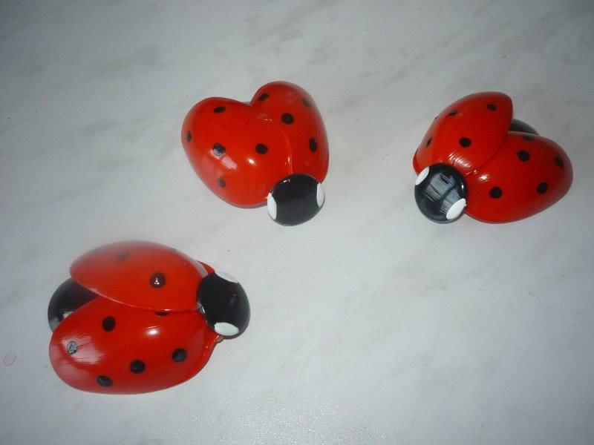
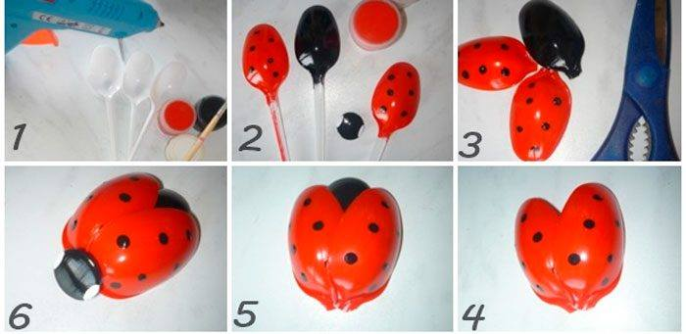
Майстерня творчості

Slide 11
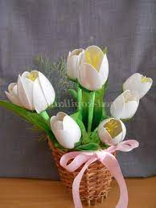
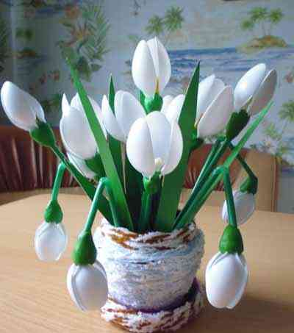
Ідеї на весняну тему
Тюльпани Підсніжники

Slide 12
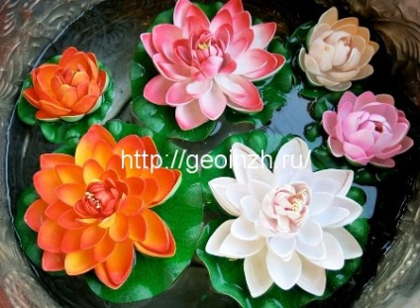
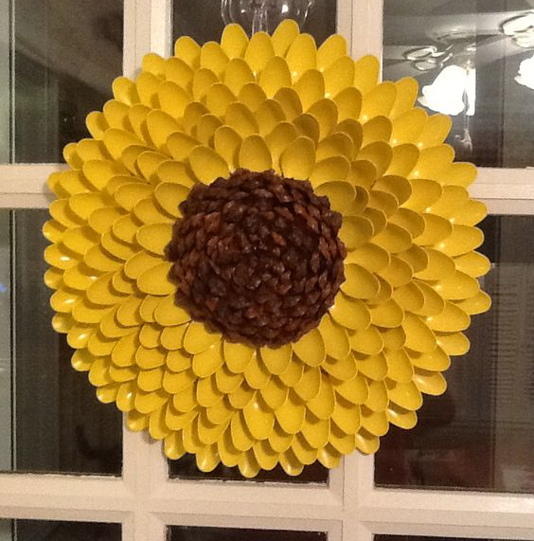
Квіти літа

Slide 13
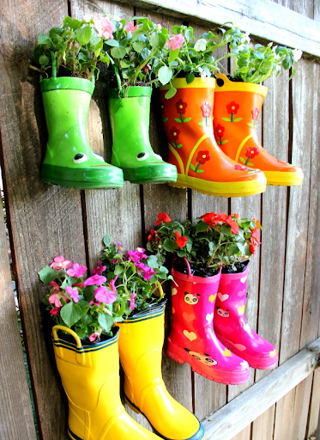
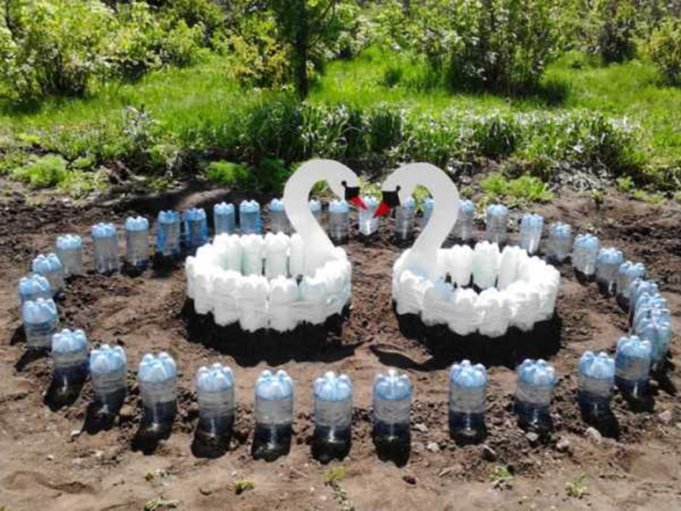
Ідеї для фантазії
Вже літо стукає у двері. Скоро розпочнуться канікули. Хтось частіше буватиме на дачі, а хтось із вас поїде до бабусі. Ось тут ви можете дати волю своїй фантазії. І вже давно непотрібні речі набудуть нового вигляду.

Slide 14
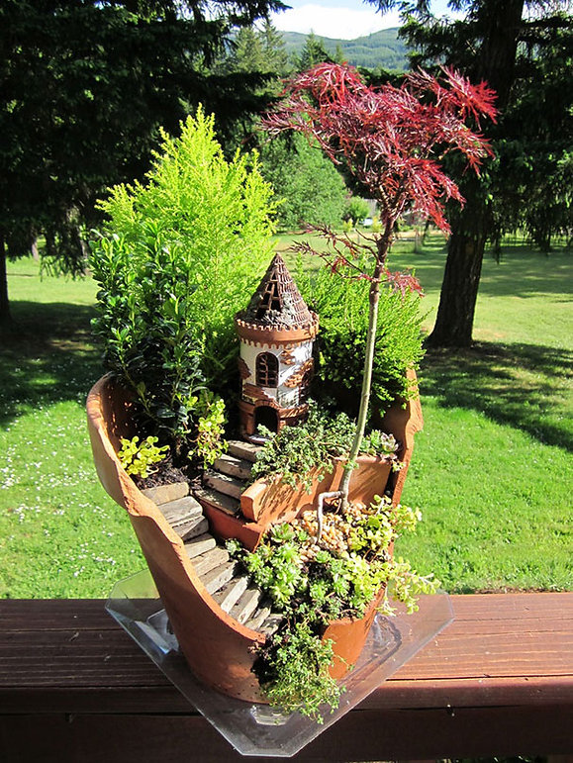
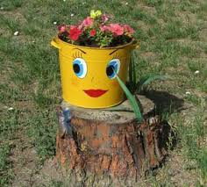
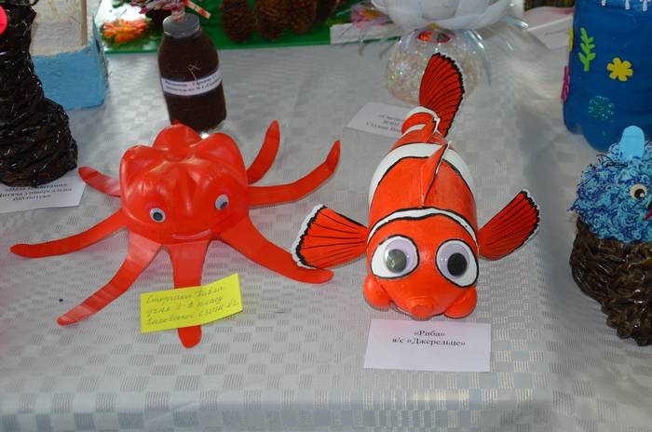
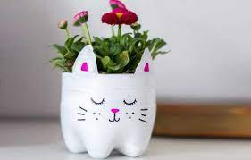
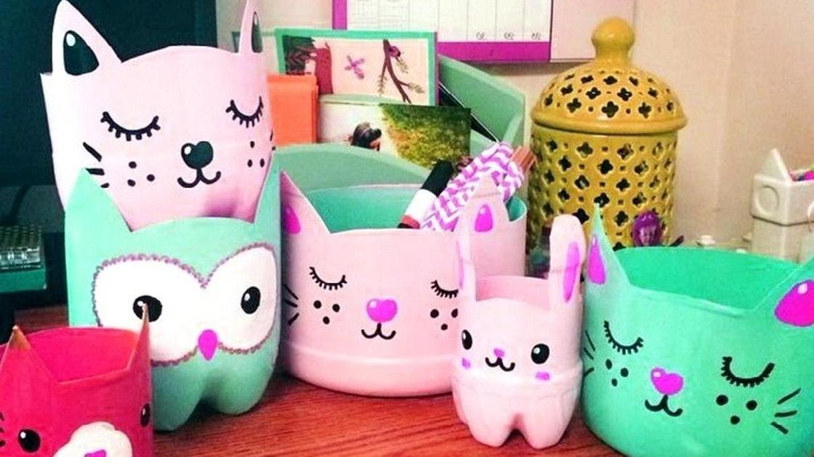
Прикрасимо свій дім, подвір’я

Slide 15
Домашнє завдання
Виготовити виріб з непотрібних речей (з матеріалів, які є вдома).
Фото виготовленого виробу надіслати.
Зворотній зв’язок:
освітня платформа Human або ел. пошта valentinakapusta55@gmail.com

